Slide 1
jQuery Ajax

Slide 2
promise
프로미스는 자바스크립트 비동기 처리에 사용되는 객체입니다.
자바스크립트의 비동기 처리란 ‘특정 코드의 실행이 완료될 때까지 기다리지 않고 다음 코드를 먼저 수행하는 자바스크립트의 특성’을 의미합니다.
Promise() 생성자 - new Promise(executor);
new Promise에 전달되는 함수는 executor(실행자, 실행 함수) 라고 부름니다
executor는 new Promise에 의해 자동으로 즉각적으로 호출됩니다.
executor는 인자로 resolve와 reject 함수를 받습니다. 이 함수들은 자바스크립트 엔진이 미리 정의한 함수이므로 개발자가 따로 만들 필요가 없습니다. 다만, resolve나 reject 중 하나는 반드시 호출해야 합니다.
let promise = new Promise(function(resolve, reject) {
// 프라미스가 만들어지면 executor 함수는 자동으로 실행됩니다.
setTimeout(() => resolve("완료"), 1000);
})

Slide 3
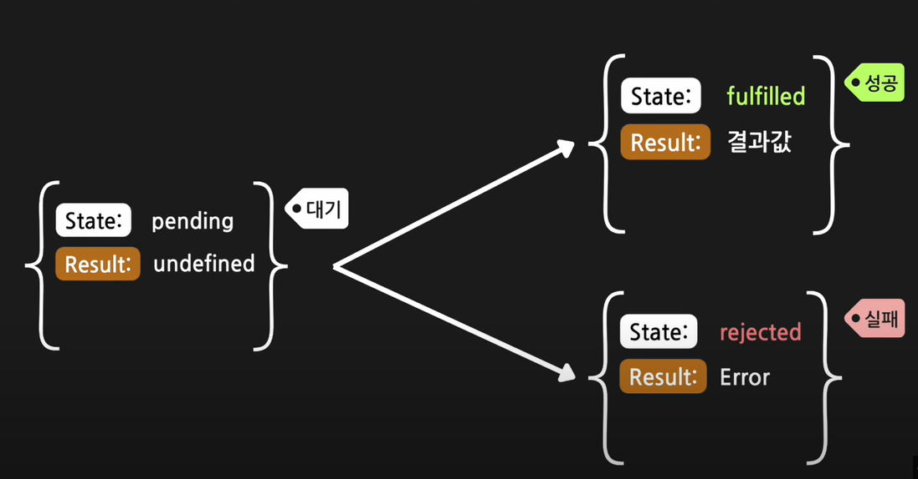
Promise의 3가지 상태
프로미스를 사용할 때 알아야 하는 프로미스의 상태(states)입니다.
상태란 프로미스의 처리 과정을 의미합니다. new Promise()로 프로미스를 생성하고 종료될 때까지 3가지 상태를 갖습니다.
Pending(대기) : 비동기 처리 로직이 아직 완료되지 않은 상태
Fulfilled(이행) : 비동기 처리가 완료되어 프로미스가 결과 값을 반환해준 상태
Rejected(실패) : 비동기 처리가 실패하거나 오류가 발생한 상태

Slide 4
promise-resolve()
resolve - 기능을 정상적으로 수행해서 마지막에 데이터를 전달한다. .then() 으로 결과를 받는다.
reject - 중간에 문제가 생기면 호출된다. .catch()로 결과를 받는다.
function getData() {
return new Promise(function (resolve, reject) {
resolve('hi');
});
}
vpromi = getData(); // promise를 리턴받고
then함수의 콜백함수의 인자로 resolve의 결과를 받는다
vpromi.then(function (result) {console.log(result); }
getData().then(function (result) { console.log(result); }

Slide 5
promise-reject()
function getData() {
return new Promise(function(resolve, reject) {
reject(new Error("Request is failed"));
});
}
// reject()의 결과 값 Error를 err에 받음
getData().then(function(result){
console.log(”Happy”);
}
.catch(function(err) {
console.log(err); // Error: Request is failed
}

Slide 6
프로미스 연결하기 (Promise Chaining)
then() 메서드를 호출하고 나면 새로운 프로미스 객체가 반환됩니다. 따라서, 아래와 같이 코딩이 가능합니다.
function getData() {
return new Promise({
// ...
});
}
// then() 으로 여러 개의 프로미스를 연결한 형식
getData()
.then(function (data) { …. return .. })
.then(function (a) {…. return .. })
.then(function (b) { .. });

Slide 7
setTime()비동기 함수를 이용한 비동기 처리
복잡한 콜백 함수를 제거 -

Slide 8
Q & A

